Slide 1







(Tiết 2)

Slide 2
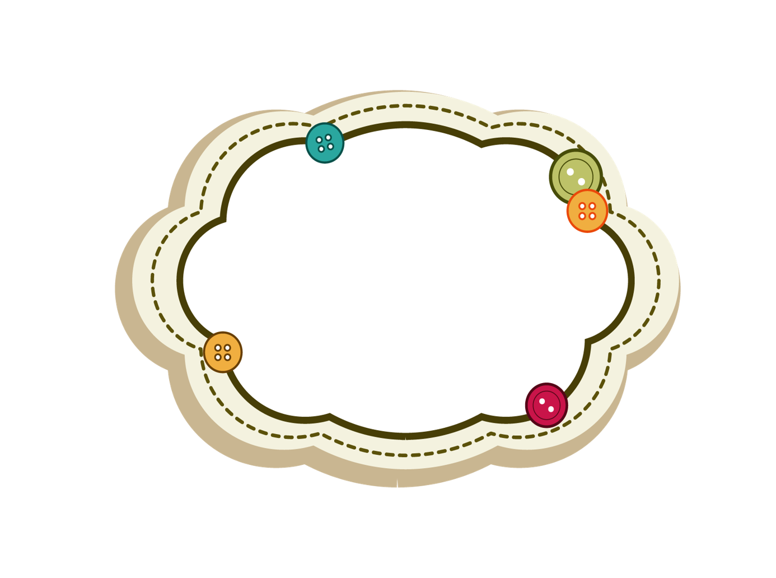




K
H
Ở
I
Đ
Ộ
N
G
Tư Bùi

Slide 3



Slide 4
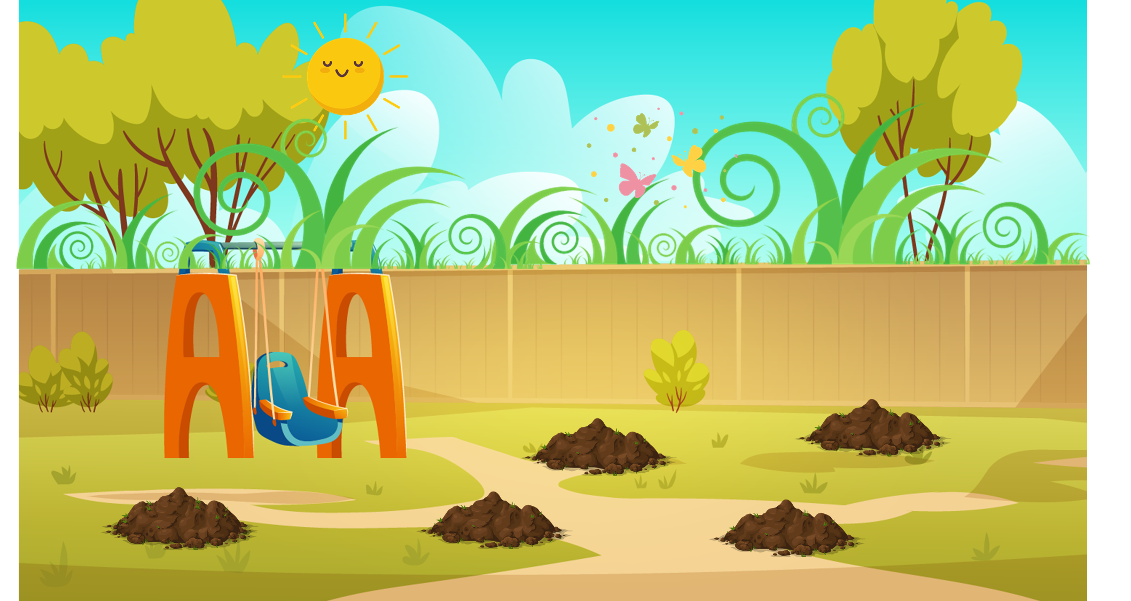


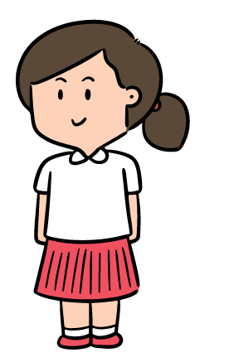

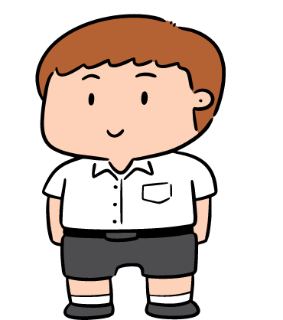

Học tiếp
Notes:
Bấm vào từng bạn nhỏ để ra câu hỏi

Slide 5


1. Vì sao cần phải cung cấp đủ ánh sáng cho hoa, cây cảnh?
Vì hoa, cây cảnh cần có đủ ánh sáng để quang hợp, phát triển.

Slide 6
2. Em hãy nêu một số cách để cung cấp đủ ánh sáng cho hoa, cây cảnh trồng trong chậu?
Để chậu cây gần cửa sổ, để cây ra hành lang, để cây ở nơi có bóng đèn,...

Slide 7
3. Nước có vai trò gì đối với hoa, cây cảnh?
Nước giúp cho cây sinh trưởng và phát triển bình thường. Nếu thiếu nước cây sẽ bị héo, chết.

Slide 8
4. Em hãy mô tả các cách để tưới nước cho hoa, cây cảnh?
Tưới bằng bình xịt, tưới bằng bình tưới cây, tưới bằng hệ thống tưới nhỏ giọt,...

Slide 9

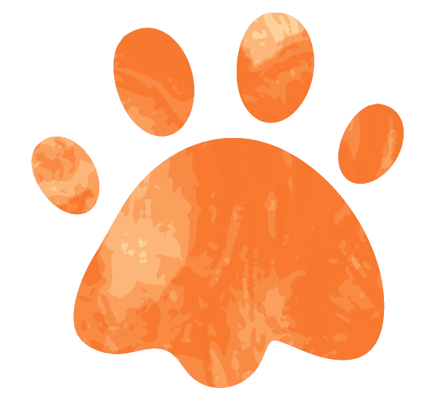








Slide 10
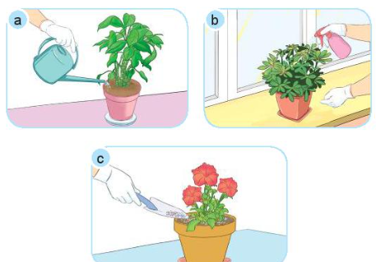
Em hãy sử dụng các thẻ dưới đây để gọi tên cách bón phân cho hoa, cây cảnh tương ứng với mỗi ảnh trong Hình 5.
1. Bón đều xung quanh gốc
2. Pha với nước và tưới vào gốc cây
2. Pha với nước và phun lên lá cây

Slide 11



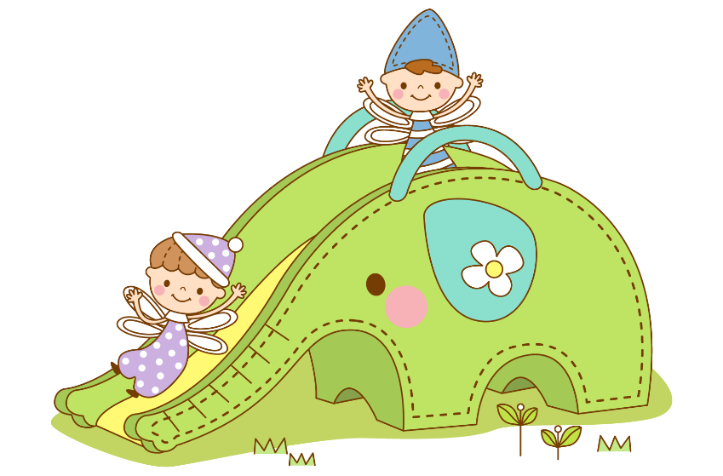
Kết luận
Có nhiều cách bón phân cho hoa, cây cảnh trồng trong chậu nhưng người ta thường dùng các cách sau:
1. Bón đều xung quanh gốc cây
2. Pha với nước và tưới vào gốc cây
3. Pha với nước và phun lên lá cây.

Slide 12
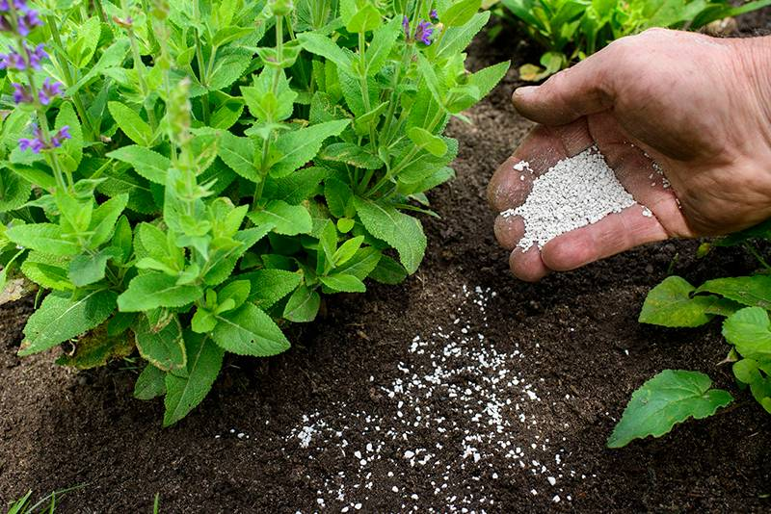
Bón đều xung quanh gốc

Slide 13
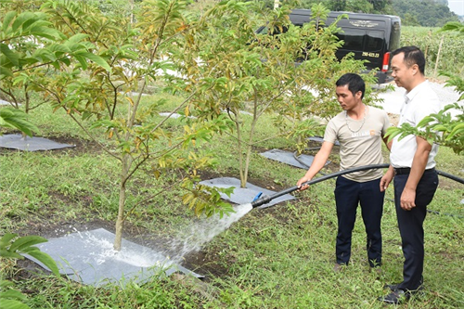
2. Pha với nước và tưới vào gốc cây

Slide 14
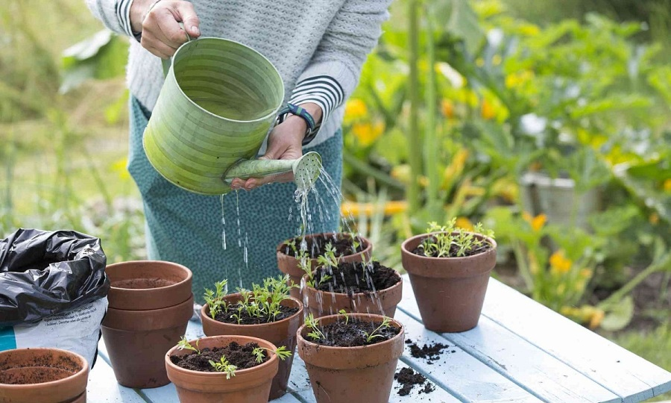
Pha với nước và phun lên lá cây.

Slide 15
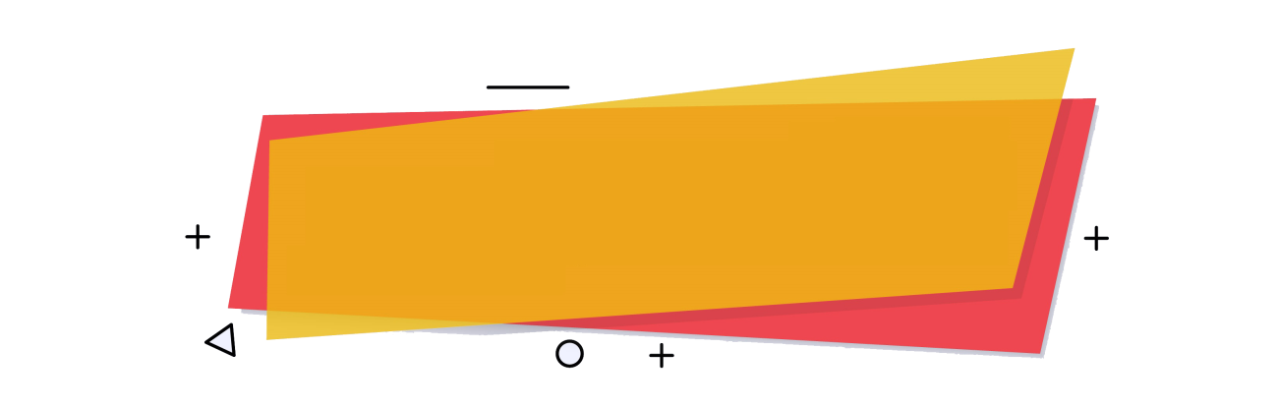


Ngoài những cách bón phân trên em còn biết cách bón phân nào nữa?
Ở nhà hoặc ở trường em thường bón phân cho cây theo cách nào?

Slide 16











Slide 17
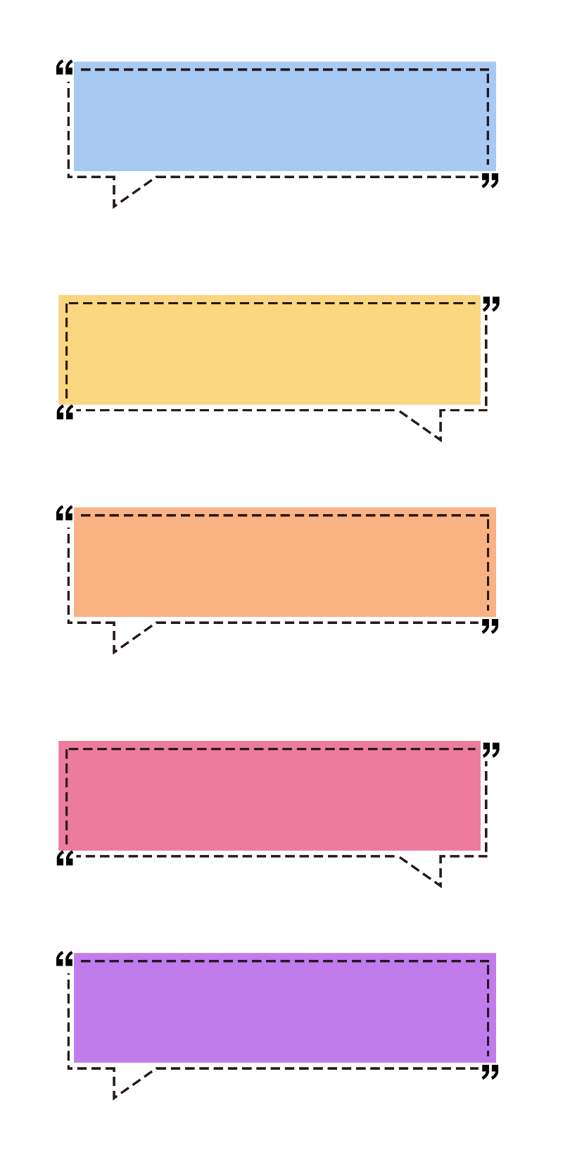

Tìm hiểu vì sao cần phải bón phân cho cây hoa, cây cảnh trồng trong chậu.
Thảo luận nhóm 4

Slide 18
Kết luận
Bón phân là cách để cung cấp chất dinh dưỡng cho cây, đặc biệt là cây trồng trong chậu vì cây trồng trong chậu không thể hút chất dinh dưỡng ở bên ngoài. Bón phân đúng cách sẽ giúp cây phát triển tốt, phát huy hiệu quả của phân bón.

Slide 19


Slide 20

Chia sẻ về vai trò của phân bón đối với cây trồng trong chậu

Slide 21
Nếu bón phân đúng cách sẽ giúp cây xanh tốt, ra nhiều hoa
Giúp tăng sức đề kháng cho cây trồng, ít bị sâu bệnh hại.

Slide 22


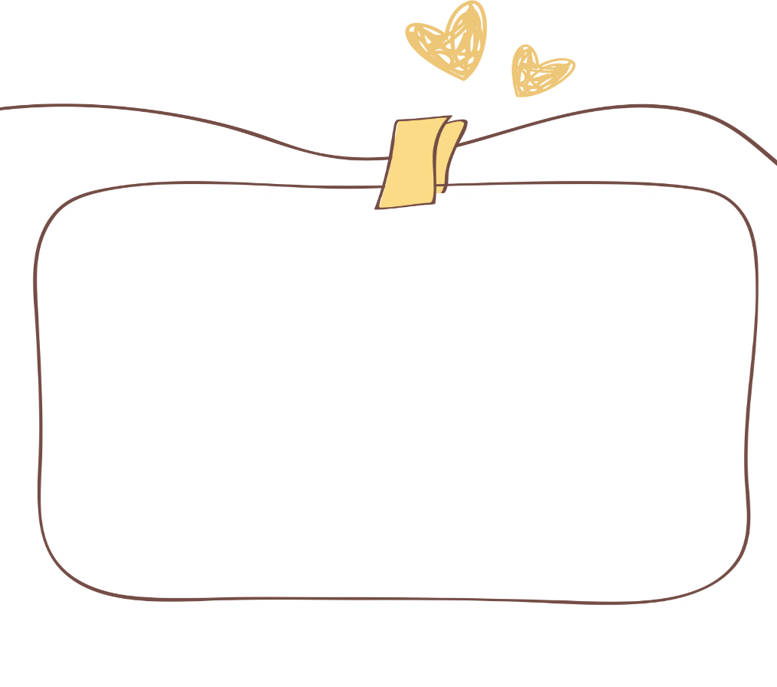

Dặn dò
Xem lại bài học
Chuẩn bị bài sau nhé!

Slide 23


